Slide 1
令和６年度
大阪府アレルギー疾患対策連絡会議 資料
令和７年２月１７日(月) 18:30開始
大阪府健康医療部保健医療室地域保健課
疾病対策・援護グループ

Slide 2
次 第
１ 開会
２ 挨拶
３ 議事
（１）大阪府におけるアレルギー疾患対策の現状
（２）病院連絡会議での議論を踏まえた取組
（３）次年度の取組予定など

Slide 3
議題１
大阪府におけるアレルギー疾患対策の現状

Slide 4


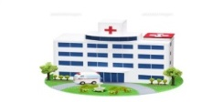

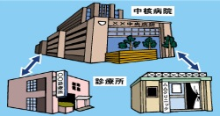
大阪府アレルギー疾患対策連絡会議について（健康医療部保健医療室地域保健課）
根拠法令及び基本的施策
会議の運営イメージ
<経過>
平成27年12月25日「アレルギー疾患対策基本法」施行
平成29年 3月28日「アレルギー疾患対策の推進に関する基本的な指針」告示
【基本的な施策】
①アレルギー疾患の重症化の予防及び症状の軽減のための施策
②アレルギー疾患医療の均てん化のための施策
③アレルギー疾患を有する者の生活の質の向上のための施策
平成29年7月28日 「都道府県におけるアレルギー疾患の医療提供体制の整備について」通知
【都道府県の役割】
◆「都道府県アレルギー疾患医療拠点病院」の選定
⇒府では近畿大学病院、関西医科大学病院、大阪はびきの医療センター、
大阪赤十字病院の４病院を、平成30年6月1日に指定
◆「都道府県アレルギー疾患医療連絡協議会（以下、都道府県連絡協議会）」の設置
⇒府では、「大阪府アレルギー疾患対策連絡会議」として設置
（平成30年6月15日）
連 携
対策会議
参画
施策の企画・立案
大阪府
普及・啓発
拠点病院
診療・研究
医療の均てん化
情報提供
府民
研修・育成
連 携
情報提供
標準的な治療の提供
普及・啓発
設置目的
市町村
情報提供
地域医療機関
府のアレルギー疾患対策を総合的に推進するため、大阪府アレルギー疾患医療拠点病院を中心とした診療連携体制、情報提供、人材育成等の施策の企画・立案・実施等を行うことにより地域の実情に応じたアレルギー疾患対策の推進を図る。
（これまでの議題）
●医療提供体制の整備（協力病院の選定）について
●大阪府医療計画「アレルギー疾患対策」について
●「病院連絡会議」における検討の状況について 等
（スケジュール）
●年１～２回開催
（その他）
●府では、本会議と併せて、拠点病院、協力病院の担当医師による
「病院連絡会議」を開催。
●両会議での議論を相互に反映させながら、施策の推進に繋げる。
会議の構成等
大阪府医師会、大阪府歯科医師会、大阪府薬剤師会、大阪府看護協会、大阪府栄養士会、大阪府病院協会、大阪府私立病院協会、大阪府眼科医会、大阪府耳鼻咽喉科医会、大阪府内科医会、大阪府小児科医会、大阪皮膚科医会、大阪府アレルギー疾患医療拠点病院の各団体等の推薦による委員で構成
（事務局） 保健医療室地域保健課 疾病対策・援護グループ

Slide 5
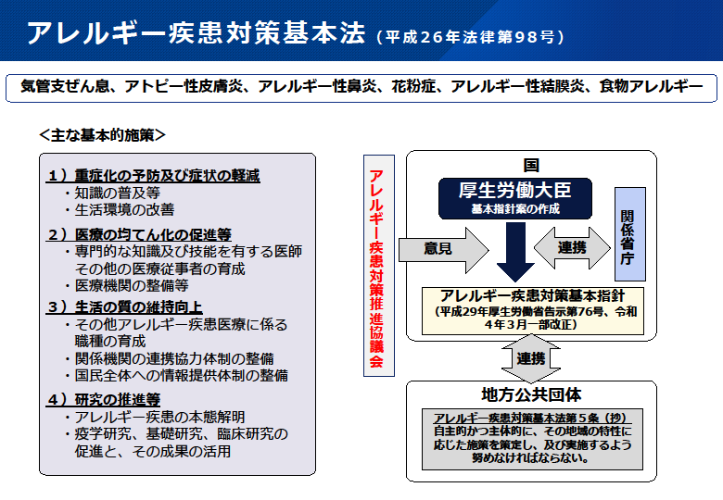
令和7年2月6日 全国拠点病院連絡会議 厚生労働省提出資料から抜粋

Slide 6
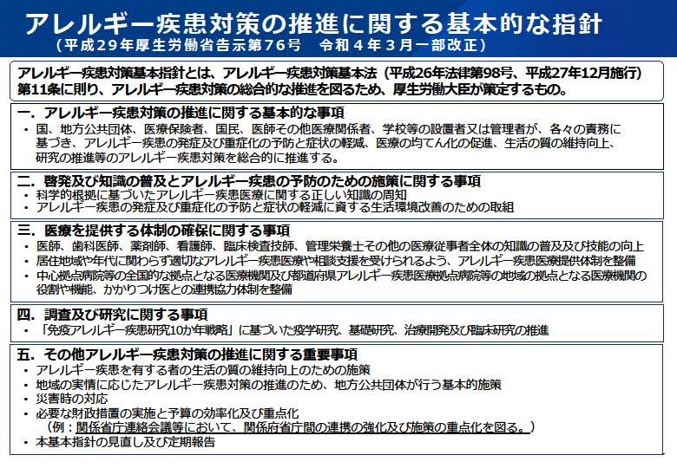
令和7年2月6日 全国拠点病院連絡会議 厚生労働省提出資料から抜粋

Slide 7
取組みの方向
● 大阪府第８次医療計画 （令和6年度～令和11年度）
「アレルギー疾患対策」に係る施策の基本的な方向性を示す
① 正しい知識の周知啓発：
◎正しい知識をもち、適切な対応をすること
・拠点病院等での講演・研修会
（医療従事者等向けの人材育成も含む）
・ポータルサイトや府広報媒体での情報発信
② 医療提供体制の整備：
◎居住する地域に関わらず適切なアレルギー疾患医療を受けられる体制
・拠点病院を中心とした医療体制
・～令和４年度 アレルギー疾患医療連携協力病院指定
・令和５年度～ 拠点病院・協力病院の連携強化
拠点病院・協力病院と地域の医療機関との連携強化

Slide 8
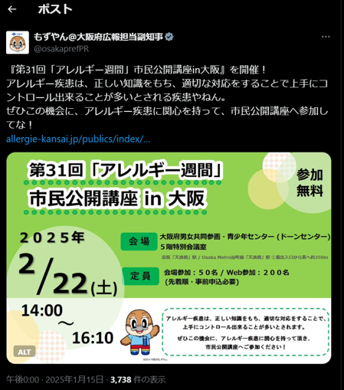
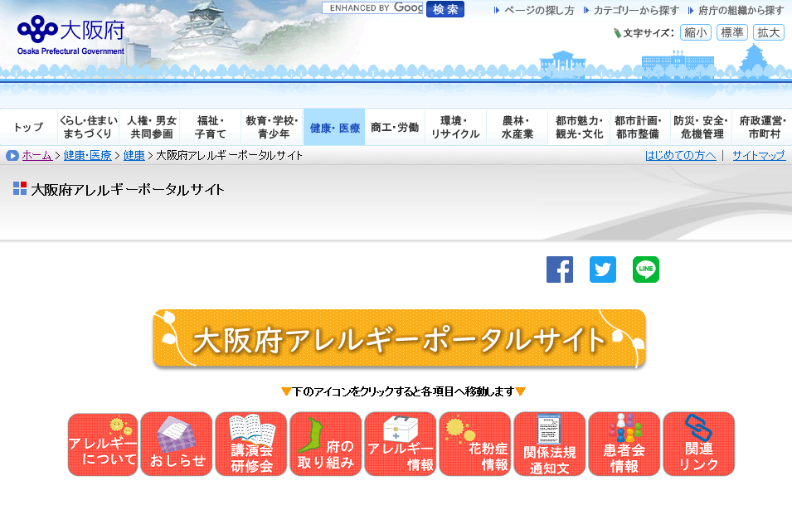
① 正しい知識の普及・啓発
● 市民向け講演会・公開講座など
● 医療従事者向け研修
☞ アレルギー疾患医療拠点病院（府内４病院）にて実施
●大阪府アレルギーポータルサイト
・アレルギーポータルとリンクした疾患情報提供
・講座、研修の情報発信
・医療提供体制（拠点病院等の情報）の紹介
・周知啓発資料や花粉症情報等お知らせ等の掲載
●日本アレルギー協会関西支部 市民公開講座（共催）
・大阪府の取組みについて紹介
・広報媒体等での周知
大阪府アレルギーポータルサイト
府公式X（旧Twitter）

Slide 9


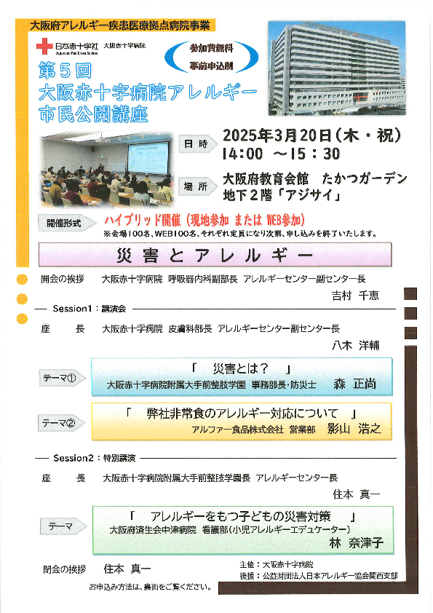
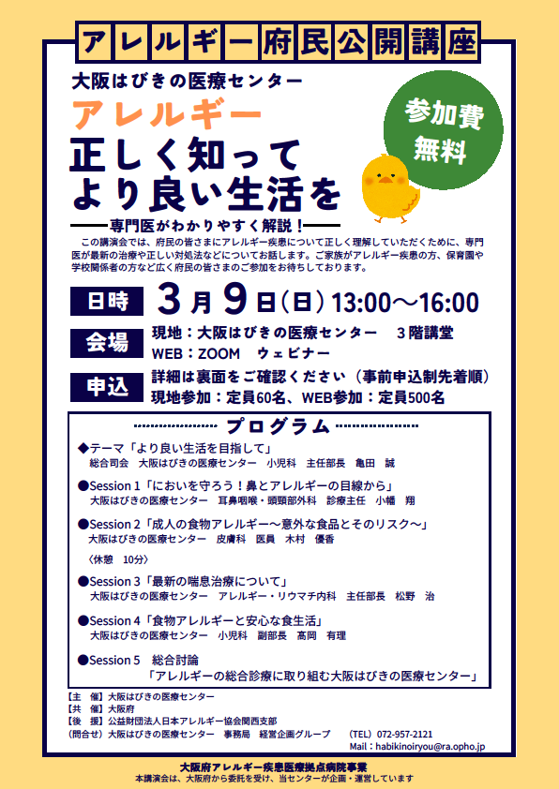
府民向け講座・研修（委託事業により実施）
アレルギー疾患は、正しい知識を持ち、適切な対応をすることで、
上手にコントロールすることが可能であるため、正しい知識の普及啓発が重要。
☞ 府民向け講演会を、拠点病院に委託し実施。
◆令和６年度 拠点病院による府民向け講座の実施状況・実施予定

Slide 10
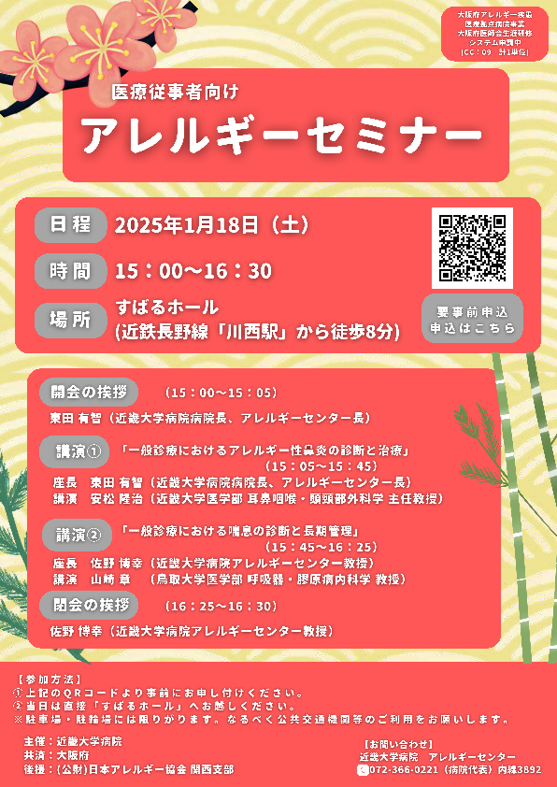

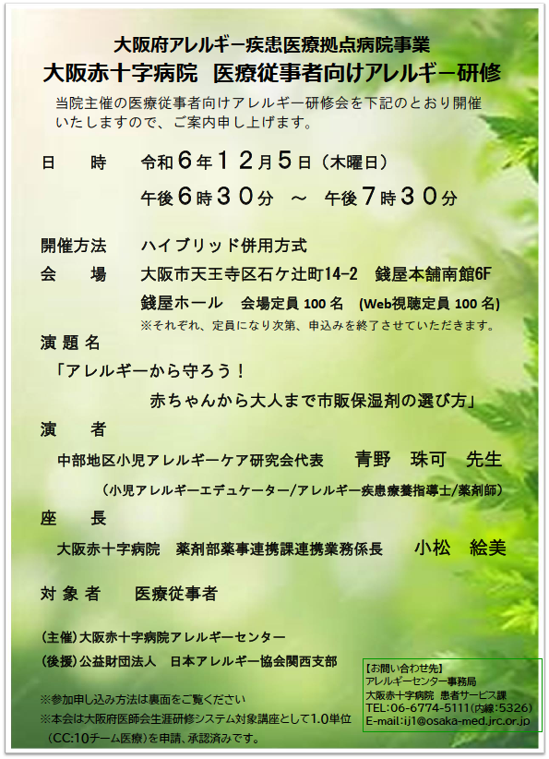
医療従事者向け講座・研修（委託事業により実施）
アレルギー疾患の治療やケアを行うためには、医師をはじめ看護師や栄養士等の医療従事者の人材育成及び資質の向上が重要。
☞ 医療従事者向け講演会を、拠点病院に委託し実施。
◆令和６年度の実施状況

Slide 11
② 医療提供体制の整備
● 拠点病院及び協力病院の選定 （～R4）
（選定状況、役割などについて次頁及び次々頁）
● 「大阪府アレルギー疾患医療病院連絡会議」の開催 （R4～）
○ 参加者： 拠点病院・協力病院の担当医師、事務担当者、府担当者
○ 令和６年度の開催 : ８月２７日
・ 連携や情報共有の進め方
（連携推進のための集まりの開催方法、各病院の情報共有等）
・ 各病院における取組状況の把握 等について議論
● 「連携推進のための勉強会」の開催 （R6）
○ 第一回 (6月21日) ： 拠点病院・協力病院の職員を対象に実施
○ 第二回 (3月19日) : 府内のアレルギー疾患医療に携わる医療従事者を対象に実施
【予定】

Slide 12
大阪府アレルギー疾患医療拠点病院・連携協力病院
（医療圏） | 大阪府アレルギー疾患医療拠点病院 | 大阪府アレルギー疾患医療連携協力病院
豊能 | － | －
三島 | － | 大阪医科薬科大学病院（高槻市） 高槻赤十字病院（高槻市）
北河内 | 関西医科大学附属病院（枚方市） | 関西医科大学総合医療センター（守口市）
中河内 | － | 八尾市民病院（八尾市）
南河内 | 大阪はびきの医療センター（羽曳野市） 近畿大学病院（大阪狭山市） | －
泉州 | － | 市立岸和田市民病院（岸和田市）
堺市 | － | －
大阪市 | 大阪赤十字病院（天王寺区） | 北野病院（北区） 大阪府済生会中津病院（北区） 住友病院（北区） （独）地域医療機能推進機構大阪病院（福島区） 大阪急性期・総合医療センター（住吉区）

Slide 13
大阪府アレルギー疾患医療拠点病院・連携協力病院の役割
大阪府アレルギー疾患医療拠点病院等選定基準・要綱を基に整理
 | 大阪府アレルギー疾患医療拠点病院 | 大阪府アレルギー疾患医療連携協力病院
 | 府のアレルギー疾患対策の中心的役割を担い、以下の事業を府と協力して実施 | 拠点病院、府と連携し、以下の事業を実施
①診療 | ・各診療科が連携して、診断が困難な症例や標準的治療では病態が安定化しない重症及び難治性アレルギー疾患患者に対し診断・治療・管理を実施 ・その他、複数診療科での症例検討会、患者に対するスキンケア指導・治療薬の服薬指導・栄養指導の実施、エピペン講習会の実施 | ・特定の診療科において、拠点病院と連携して、診断が困難な症例や標準的治療では病態が安定化しない重症及び難治性アレルギー疾患患者に対し診断・治療・管理を実施
➁情報提供 | ・患者、家族に対する講演会の定期的な実施 ・府、市町村等と連携した普及・啓発事業の実施 ・地域医療機関に対する情報提供 ・広告媒体を通じた普及・啓発・情報提供 | ・拠点病院が行う患者、家族に対する講演会への、参画・協力 ・拠点病院が府や市町村等と連携して実施する普及・啓発事業への、参画・協力 ・地域医療機関に対する情報提供 ・広告媒体を通じた普及・啓発・情報提供
③人材育成 | 医療従事者、保健師、栄養士、学校・児童福祉施設職員などに対する研修や講習の実施 | 拠点病院が実施する、医療従事者、保健師、栄養士、学校・児童福祉施設職員などに対する研修への参画、協力
④研究 | 府におけるアレルギー疾患の実情把握のための調査・分析、全国的な疫学調査等への協力 | 府におけるアレルギー疾患の実情把握のための調査・分析、全国的な疫学調査等への協力
⑤その他 | ・学校や児童福祉施設等が抱えるアレルギー疾患に関する諸問題に対し、市町村教委や市町村関係部署に対する、医学的見地からの助言・支援 | ・学校や児童福祉施設等が抱えるアレルギー疾患に関する諸問題に対し、市町村教委や市町村関係部署に対する、医学的見地からの助言・支援

Slide 14
議題２
病院連絡会議での議論をふまえた取組

Slide 15
拠点・協力病院連絡会議での議論をふまえた取組
● 「連携推進のための勉強会」の開催
・ 病院連絡会議での議論をふまえて開催
・ 症例発表・検討を実施
○ 第１回 （令和６年６月２１日）
・目的 ： 拠点病院及び協力病院の間の連携推進
・テーマ
「成人(移行期含む)の食物アレルギーに関する症例で対応が困難であった症例」
・医師、看護師、栄養士が参加 （約40名)
○ 第２回 （令和７年３月１９日）【予定】
・目的 ： 拠点・協力病院と地域の医療機関との連携推進
・テーマ
「拠点・協力病院と地域の医療機関との連携が課題となった症例」
● 拠点病院・協力病院の間の情報共有強化 （担当者情報・検査項目など）
・担当者名簿の作成、共有
・各診療科の専門的な検査の実施状況の把握・共有

Slide 16
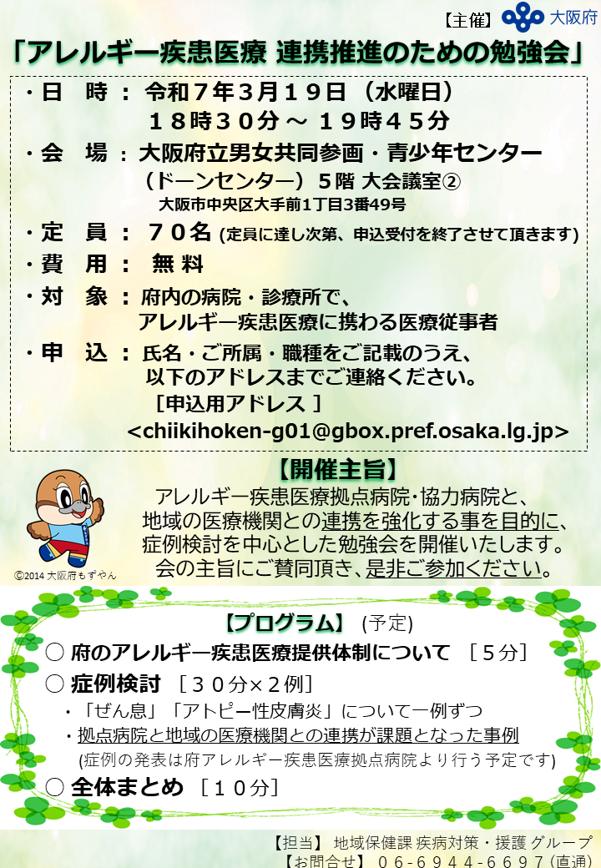
（参考) 「連携推進のための勉強会」資料
● 第１回 連携推進のための勉強会 題材症例
○ テーマ ： 「成人（移行期含む）の食物アレルギーに関する症例で対応が困難であった症例」
病院連絡会議での議論をふまえ、論点・課題の多いものとして設定
①「多数の食物アレルギーを合併し食事指導に難渋しているコリン性蕁麻疹症例」
②「高校卒業後も鶏卵、牛乳、小麦の食物アレルギーがあり小麦の免疫療法に取り組んでいる一例」
③「多種野菜・果物に対するOASの１例」
④「FdEIAを疑われたが、神経調節性障害であった一症例」
● 第２回 連携推進のための勉強会 検討過程など
・第１回をふまえ「病院連絡会議」で議論
☞ 拠点病院・協力病院の間だけに留まらない形での実施が必要
・「拠点・協力病院と地域の医療機関との連携」をテーマに設定
症例発表は拠点病院から「ぜん息」「アトピー性皮膚炎」を予定
・本会議構成団体、各拠点・協力病院のご協力のもと幅広く周知中
（周知用チラシ）

Slide 17
議題３
次年度の取組予定など

Slide 18
次年度の取組予定など
〇正しい知識の普及啓発
・研修会・講習会の実施（委託等）
・ポータルサイト等を活用した情報提供
○医療提供体制の整備
・連携推進ための取組の継続 （病院連絡会議・勉強会など）
・病院間の情報共有の促進
（参考）大阪府のアレルギー疾患対策に係る現状の予算額
主な事業 : 拠点病院への委託による研修・講座 / 各会議の開催
・R6 : 2,658千円 (内訳 : 委託料 2,257千円 / 会議開催費用 401千円)
・R7(要求額) : 2,517千円 (内訳 : 委託料 2,257千円 / 会議開催費用 260千円)

